Slide 1
Структура ОС
Операционные системы
Лекция 2

Slide 2
План
Компоненты ОС
Архитектура ядра ОС
Требования к современным ОС
Загрузка ОС

Slide 3
Компоненты ОС
Группы компонентов:
  ядро
  системные библиотеки
  пользовательская оболочка

Slide 4
Компоненты ОС
Ядро обеспечивает:
  управление процессами, планировка задач
  обработку прерываний
  операции ввода/вывода
  базовое управление памятью

Slide 5
Компоненты ОС
Системные библиотеки – это специальные функции, с помощью которых прикладные программы и утилиты могут выполнять системные вызовы и получать доступ к функциям ядра операционной системы.
  Статическая библиотека — это файл с машинным кодом, который при сборке приложения полностью включается в исполняемый файл.
  Динамическая библиотека — это файл, программный код которого не включается в исполняемый файл, а загружается в память только при запуске приложения, то есть динамически. Код динамических библиотек может использоваться несколькими приложениями, поэтому их называют так же разделяемыми объектами (shared object, so).

Slide 6
Компоненты ОС
Режимы работы процессора:
  привилегированный
  непривилегированный (пользовательский)
Привилегии обеспечиваются за счет запрета выполнения в пользовательском режиме команд, связанных с операциями:
  переключением процессора с задачи на задачу
  управлением устройствами ввода-вывода
  доступом к механизмам распределения и защиты памяти

Slide 7
Компоненты ОС
Модули:
  резидентные
  транзитные

Slide 8
Архитектура ядра ОС
Основные типы архитектур ядра:
  монолитное (макроядро – в ОС для встраиваемых систем, Linux)
  микроядро (QNX и Symbian OS, Minix3, GNU Hurd)
  гибридное (MacOS X, Windows NT, DragonFly BSD)

Slide 9
Архитектура ядра ОС
Монолитное ядро (макроядро) компонуется как одна программа, работающая в привилегированном режиме
Такое ядро делится на основные компоненты и модули, реализующие дополнительную функциональность
Переход из пользовательского режима в режим ядра осуществляется через системные вызовы – интерфейс ядра операционной системы

Slide 10
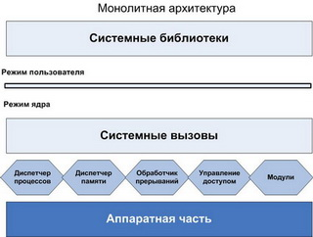
Архитектура ядра ОС

Slide 11
Архитектура ядра ОС
Микроядро работает в привилегированном режиме и выполняет только минимум функций по управлению аппаратурой
Более высокоуровневые функции операционной системы выполняются специализированными компонентами — серверами, работающими в пользовательском режиме
Управление и обмен данными при этом осуществляется через передачу сообщений, доставка которых является одной из основных функций микроядра

Slide 12
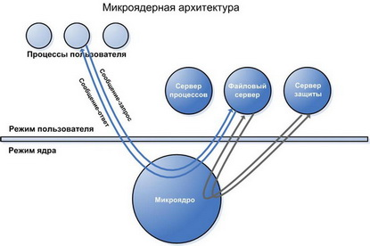
Архитектура ядра ОС

Slide 13
Архитектура ядра ОС
Гибридное ядро - модифицированное микроядро, позволяющие для ускорения работы запускать «несущественные» части в пространстве ядра.
Меньше по размеру, чем монолитное ядро
Более гибкое, чем монолитное ядро
Может работать медленнее

Slide 14
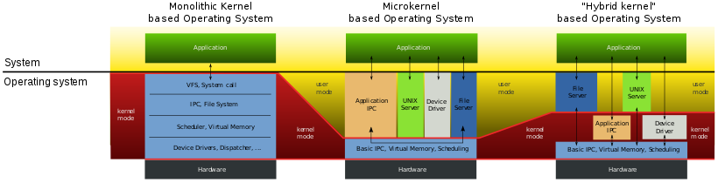
Архитектура ядра ОС

Slide 15
Требования к современным ОС
расширяемость
переносимость
совместимость
надежность и отказоустойчивость
безопасность
производительность

Slide 16

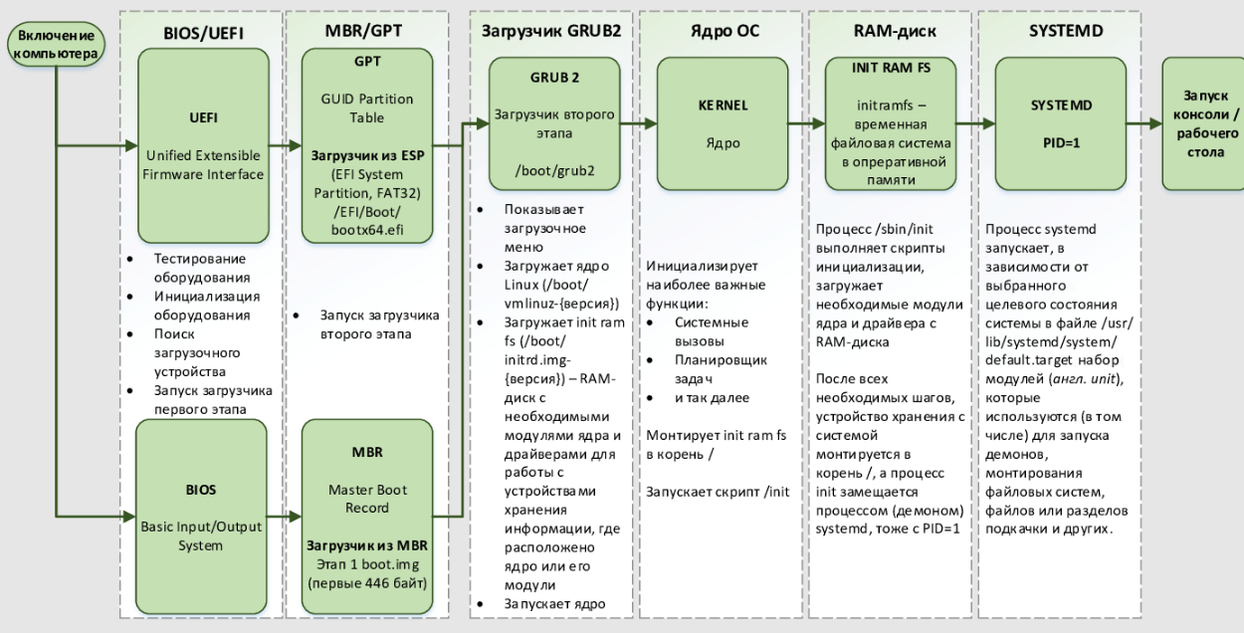
Загрузка ОС

Slide 17
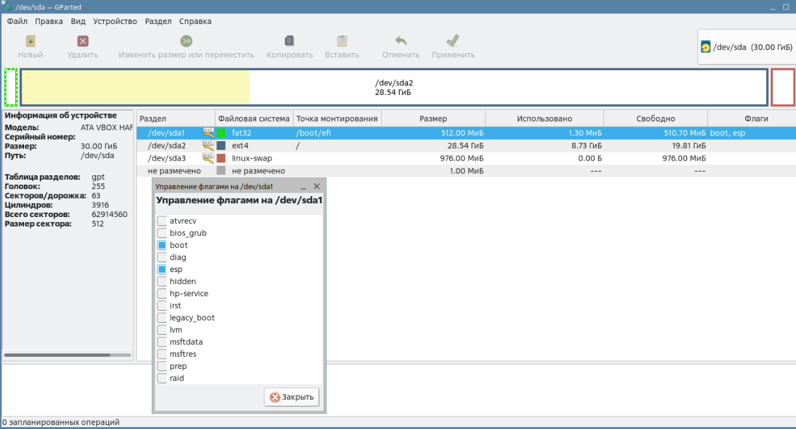
Загрузка ОС

Slide 18
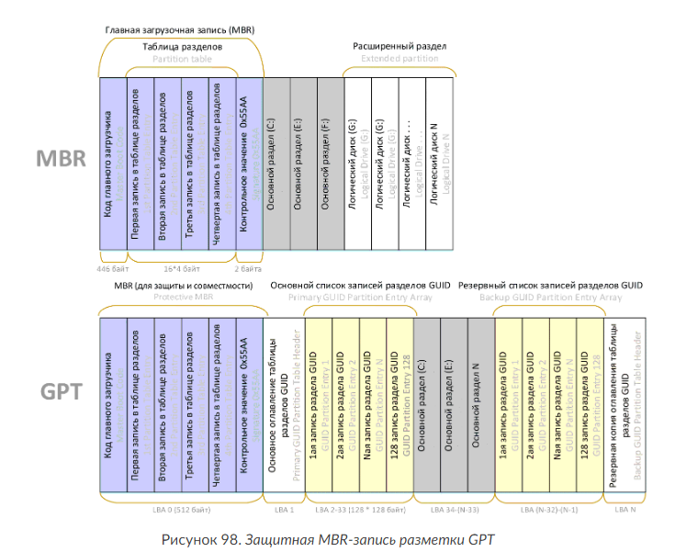
Загрузка ОС

